Slide 1
Asztali futáralkalmazás tervezése és megvalósítása
Pannon Egyetem, Veszprém
Mérnökinformatika BSc. • Projektlabor 1.
Oktató: Tóth Bálint
Süli Tamás Bence • Vasmatics Soma • Patkós Boglárka
2026

Slide 2
Feladat célja
Regionális futárcég csomagkezelő és logisztikai rendszerének megvalósítása.
A teljes folyamat lefedése: előjegyzés → felvétel → raktár → kiszállítás → kézbesítés.
Natív asztali GUI, különálló adatbázis és szerver–kliens kommunikáció.
Szerepkör-alapú hozzáférés (RBAC) a vendégtől az adminisztrátorig.
Plusz funkció: SMS/e-mail értesítések a csomag aktuális állapotáról.

Slide 3
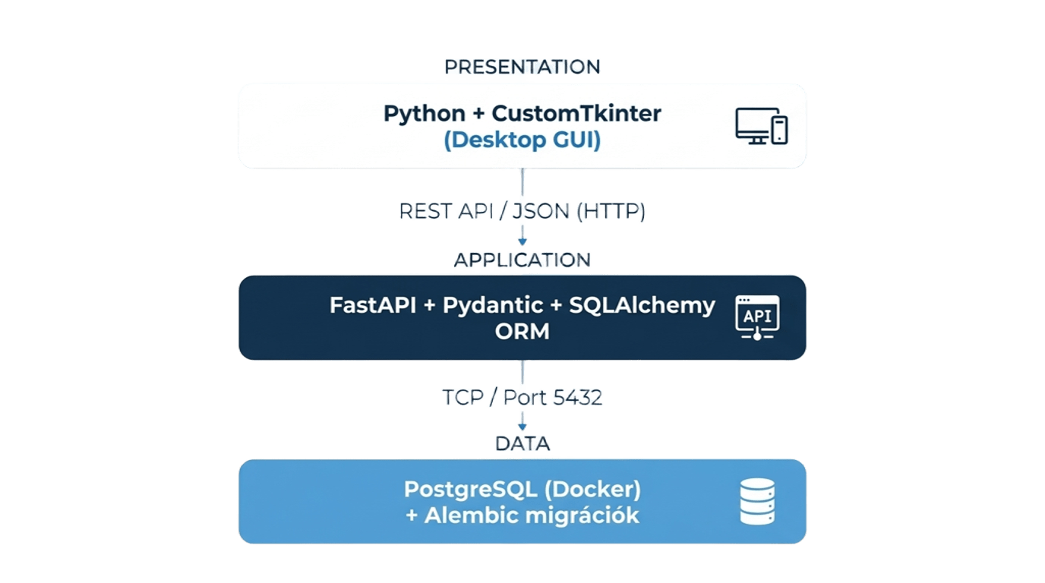
Rendszerarchitektúra és technológiai stack
Frontend / kliens: Python + CustomTkinter
Backend: FastAPI + Pydantic + SQLAlchemy ORM
Adatbázis: PostgreSQL Docker konténerben
Migrációk: Alembic
ASGI szerver: Uvicorn
Kommunikáció: REST API / JSON / HTTP
Fallback: --no-docker esetén helyi SQLite

Slide 4
Szerepkörök és fő funkciók
Vendég: előjegyzés, feladás, nyomon követés azonosítóval.
Regisztrált: saját csomagok, előzmények, módosítás felvétel előtt.
Futár: felvétel, kiszállítás, állapotváltás, napi/heti/havi statisztika.
Logisztikus: raktári csomagok kezelése, futárhoz rendelés.
Admin: teljes CRUD, hozzárendelések és rendszerstatisztikák.
Fontos üzleti szabályok
  A csomag a felvétel előtti naptári napig módosítható.
  Elindított futár-hozzárendelés már nem módosítható.
  Egy futár egyszerre több csomagot kezelhet.
  Minden státuszváltozás naplózódik.

Slide 5
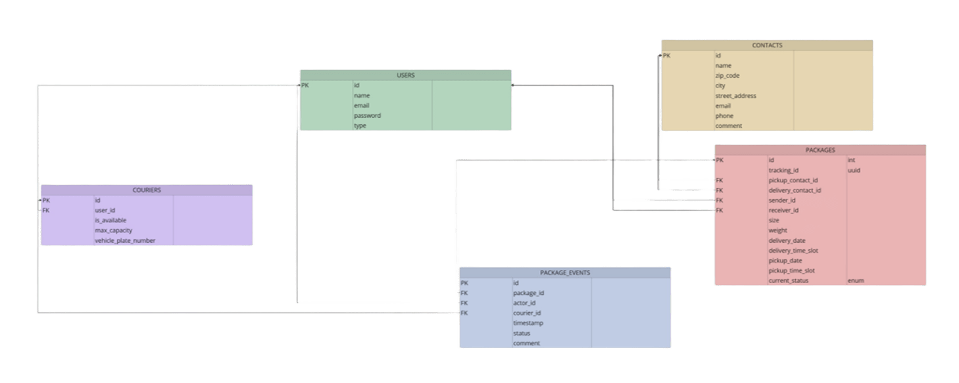
Adatbázis architektúra

Slide 6
Csomag életútja
Előjegyezve
Felvételre
kijelölve
Futárnál
Raktárban
Kiszállítás
alatt
Kézbesítve
Eltérések: sikertelen kézbesítés → visszaküldés / törlés.
Minden státuszváltozás Package_events / eseménynapló rekordot hoz létre.

Slide 7
Plusz funkcionalitás – SMS / e-mail értesítések
A fontosabb csomagállapot-változásokról értesítjük a feladót és a címzettet.
Értesítések: felvéve, raktárba érkezett, kiszállítás alatt, kézbesítve.
Az értesítési logika a backend üzleti rétegéhez kapcsolódik.
A külső szolgáltatás teszteléskor mockolható.
További tervezett biztonsági kiegészítés: véletlenszerű PIN-kód a kézbesítés megerősítésére.

Slide 8
Megvalósítás és tesztelés
PoC: DB ↔ backend ↔ frontend kapcsolat tesztadatokkal.
SQLAlchemy adatmodellek és Alembic migráció.
JWT-alapú hitelesítés és RBAC jogosultságkezelés.
REST API-s listázások és szerepkör-specifikus képernyők.
Pytest unit tesztek és külső értesítési szolgáltatás mockolása.
Integrációs teszt: a csomag teljes életútja.

Slide 9
Mérföldkövek
01 — Feladatértelmezés, architektúra és működő PoC.
02 — Hitelesítés, JWT, RBAC, alapfunkciók és unit tesztek.
03 — Szerepkör-specifikus felületek, statisztikák, értesítések.
04 — Teljes munkafolyamat, PIN-ellenőrzés, integrációs tesztek.
05 — Véglegesítés, dokumentáció, konténerizált működő átadás.

Slide 10
Fejlesztési környezet és GitHub workflow
GitHub repository: forráskód és projekt dokumentáció.
Minden funkció / javítás külön fejlesztői branch-en készül.
Main ágra közvetlen kódpush nincs: Pull Request + code review.
Indítás: start.ps1 (Windows) vagy start.sh (Linux/macOS).
uv + Docker; --backend-only és --no-docker opciók.
Architektúra: db.py → models.py → services/ → gui/.

Slide 11
Összegzés
A rendszer a regionális futárcég teljes csomagkezelési folyamatát modellezi.
A szerepkörök és üzleti szabályok elkülönítése RBAC segítségével történik.
A háromrétegű architektúra elkülöníti a GUI-t, az üzleti logikát és az adatkezelést.
A csomagkövetés és az eseménynapló biztosítja a folyamat visszakövethetőségét.
Az SMS/e-mail értesítés növeli a felhasználói élményt és a gyakorlati használhatóságot.

Slide 12
Fő adatbázis-entitások
Entitás | Szerepe | Kiemelt adatok
Users | felhasználók és szerepkörök | id, név, e-mail, jelszó hash, role
Packages | központi csomagadat | tracking ID, címek, méret, súly, státusz
Package events | audit / státusztörténet | csomag, időpont, státusz, végrehajtó
Couriers | futáradatok | elérhetőség, kapacitás, rendszám
Contacts | címzettek / kapcsolattartók | név, cím, e-mail, telefon

Slide 13
Köszönjük a figyelmet!
Kérdések?

